Slide 1
আজকের ক্লাসে তোমাদেরকে স্বাগত

Slide 2
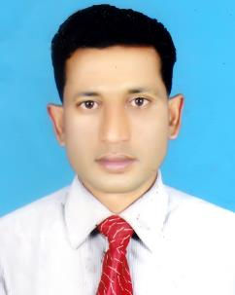
পরিচিতি
মোঃ আবুল কালাম
সহকারী শিক্ষক
শাহাপুর সরকারি প্রাথমিক বিদ্যালয়
বানিয়াচং, হবিগঞ্জ।
শ্রেণি- পঞ্চম
বিষয়- বাওবি
অধ্যায়-৮

Slide 3
এসো একটি ভিডিও দেখি
ভিডিও দেখে তোমরা কী বুঝলে?
আমাদের আজকের পাঠ কী হতে পারে?

Slide 4
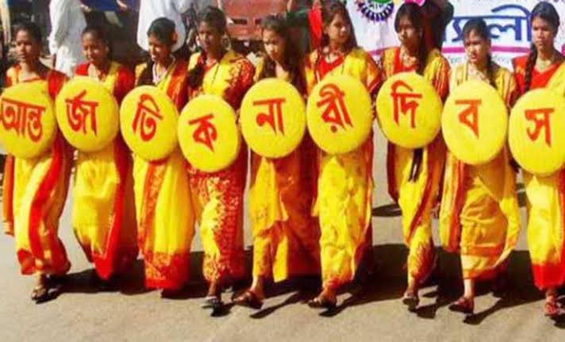
আমাদের আজকের পাঠ
আন্তর্জাতিক নারী দিবস

Slide 5
শিখনফল
এই পাঠ শেষে শিক্ষার্থীরা…
২.১.২ সমাজে নারীর অবদান উল্লেখ করতে পারবে।

Slide 6
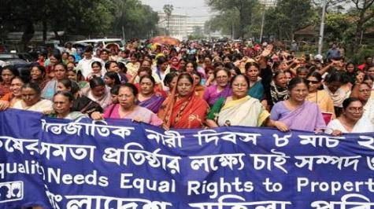
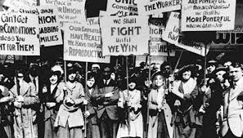
আন্তর্জাতিক নারী দিবসের কর্মসূচী
বিশ্বজুড়ে ৮ই মার্চকে আন্তর্জাতিক নারী দিবস হিসেবে পালন করা হয়।

Slide 7
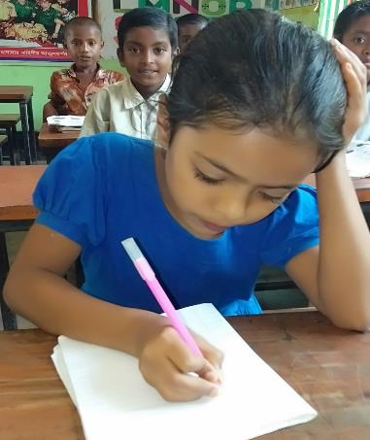
একক কাজ
আন্তর্জাতিক নারী দিবস কোন তারিখে পালিত হয়?

Slide 8
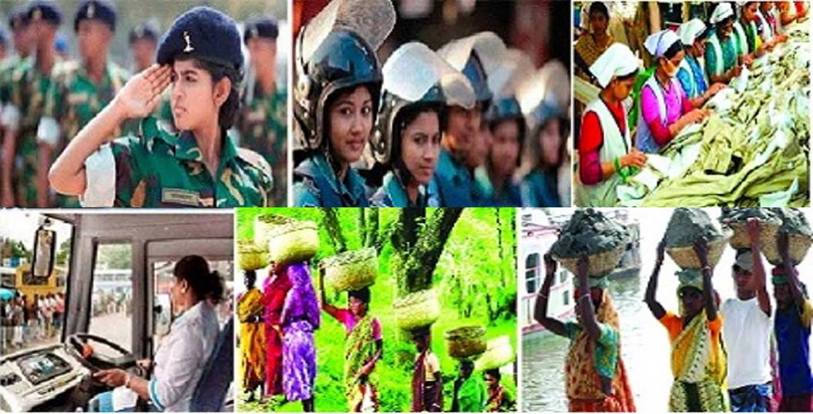
কর্মক্ষেত্রে নারী

Slide 9
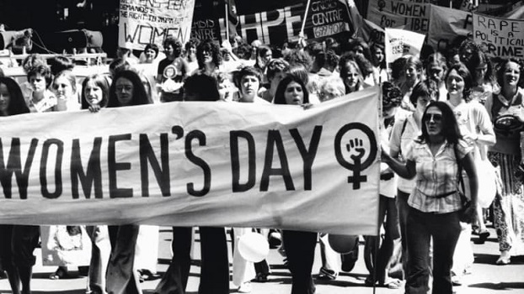
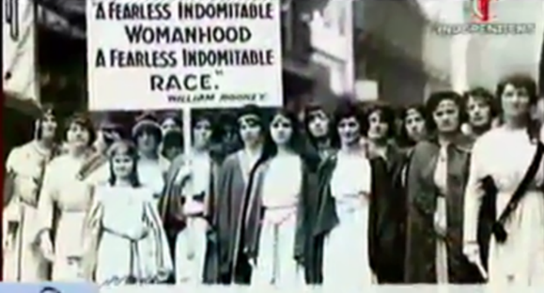
আন্তর্জাতিক নারী দিবসের ঘটনাপঞ্জি
১৮৫৭ সালের ৮ই মার্চ নিউইয়র্ক শহরে একটি পোশাক কারখানায় নারী গার্মেন্টস শ্রমিকেরা ন্যায্য মজুরি ও শ্রমের দাবিতে আন্দোলন করে। আন্দোলনের মূল লক্ষ্য ছিল পুরুষের সমান মজুরি এবং দৈনিক আট ঘন্টা শ্রমের দাবি। এই আন্দোলনে পুলিশ নির্যাতন চালায় এবং অনেককে গ্রেফতার করে।

Slide 10
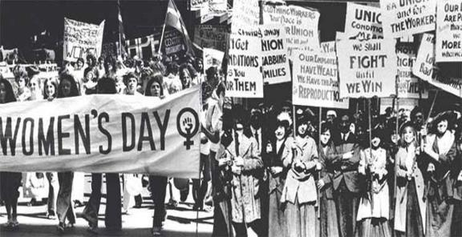
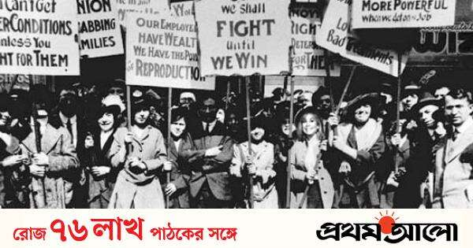
১৯০৮ সালের একই দিনে নিউইয়র্কে গার্মেন্টস শ্রমিক ইউনিয়নের নারীরা আরেকটি প্রতিবাদ করেন। ১৪ দিন ধরে এই প্রতিবাদ চলে এবং এতে প্রায় বিশ হাজার নারী শ্রমিক অংশগ্রহন করেন। কর্মক্ষেত্রে অতিরিক্ত শ্রম এবং শিশুশ্রম বন্ধের দাবিতে তাঁরা এ আন্দোলন করেন।

Slide 11
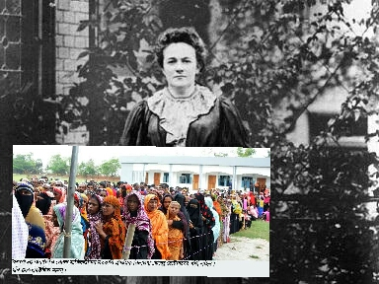
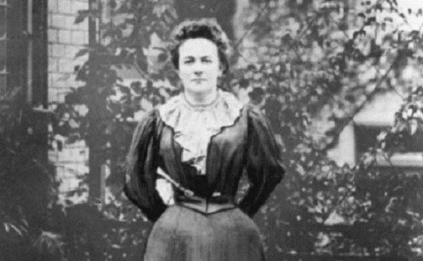
১৯১০সালে দ্বিতীয় আন্তর্জাতিক সমাজতান্ত্রিক সম্মেলনে জার্মান সমাজতাত্ত্বিক ক্লারা জেটকিন নারীর ভোটাধিকার এবং একটি নারী দিবসের ঘোষণার দাবি জানান।

Slide 12
১৯১৩ সালে রাশিয়ায় নারীরা ফেব্রুয়ারী মাসের শেষ রবিবার নারী দিবস হিসাবে পালন করেন।
১৯৭৭ সালে জাতিসংঘ ৮ই মার্চকে “ আন্তর্জাতিক নারী দিবস” হিসেবে ঘোষণা দেয়।

Slide 13
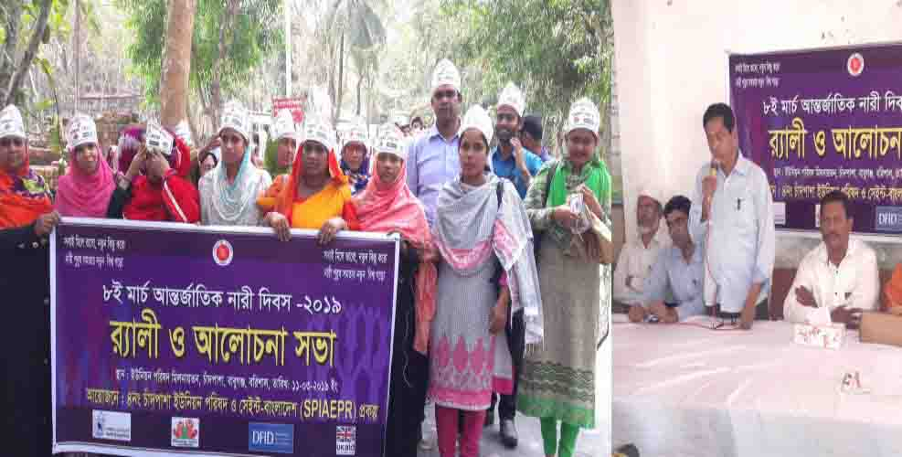
বাংলাদেশ ১৯৭১ সালের আগে থেকেই নারী দিবস পালন করে আসছে।

Slide 14
দলীয় কাজ
শাপলা দল | গোলাপ দল
১৮৫৭ সালের ৮ই মার্চ নিউইয়র্ক শহরে কী ঘটেছিল?
ক্লারা জেটকিন কে ছিলেন? তিনি ১৯১০ সালে কী দাবী জানান?

Slide 15
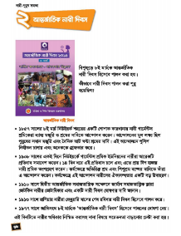
পাঠ্যবই সংযোগ
তোমার পাঠ্য বইয়ের ৬৬ পৃষ্টা খোলে নিড়বে পড়।

Slide 16
মূল্যায়ন
নিচের বাম পাশের নাম গুলোর সাথে ডান পাশের নাম গুলো মিলাওঃ
আন্তর্জাতিক নারী দিবস
জার্মানি নাগরিক ।
১৮৫৭ সালে আন্দোলন হয়
ফেব্রুয়ারি মাসের শেষ রবিবার ।
ক্লারা জেটকিন
৮ই মার্চ ।
১৯১৩ সালে রাশিয়ায় নারী দিবস পালিত হয়
১৯৭৭ সালে ।
জাতিসংঘ আন্তর্জাতিক নারী দিবস ঘোষণা দেয়
নিউইয়র্ক শহরে ।

Slide 17
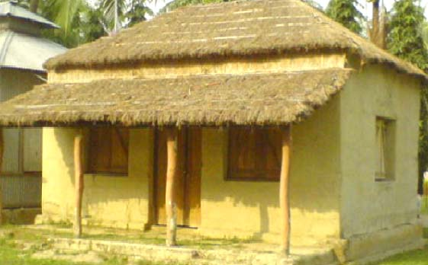
বাড়ির কাজ
প্রশ্নঃ আন্তর্জাতিক নারী দিবসের তাৎপর্য কী? এ সম্পর্কে ৫টি বাখ্য লিখে আনবে।

Slide 18
সবাইকে ধন্যবাদ

